Slide 1

Муниципальное дошкольное образовательное учреждение
Детский сад «Ёлочка» с. Сергеевка
Семинар практикум:
«Использование игр народов России как необходимое условие в решении задач образовательной области физическое развитие».
Подготовила инструктор по физкультуре Ляпунова С. В.

Slide 2

Цель семинара:
- повысить профессиональную компетентность коллег в вопросах внедрения народных подвижных игр как средства повышения двигательной активности детей, направленной на сохранение и укрепление здоровья.
Задачи:
- внедрить в режим двигательной активности новые народные подвижные игры и упражнения
- продемонстрировать связь использования этнокультурных игр с тематикой 2026 года- Года единства народов России

Slide 3
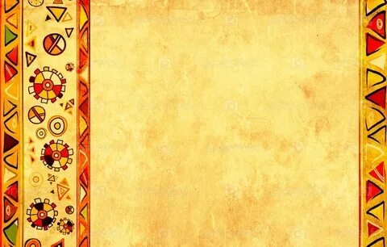
Оъявленный 2026 год-годом единства народов России накладывает на образовательную систему особую миссию: через знакомство с культурным наследием разных этносов формировать у детей
- чувство принадлежности к единой многонациональной стране;
-понимание ценности единства и взаимоуважения между народами;
- интерес к изучению и сохранению этнокультурного наследия

Slide 4

Одна из монгольских
пословиц гласит:
«Хочешь узнать, что за
народ живет в стране,
взгляни на игры
его детей».

Slide 5
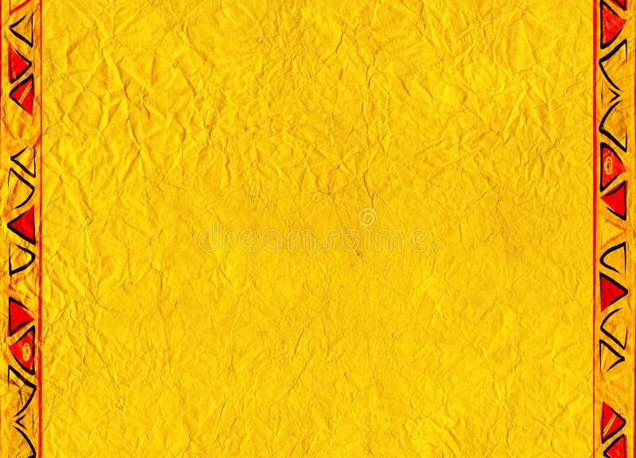
Подвижные игры народов России выполняют следующие задачи:
Познавательные:знакомят детей с культурным наследием разных этносов, их бытом, традициями.
Воспитательные: формируют уважение к культурному разнообразию, навыкам межэтнического общения
При отборе игр необходимо учитывать возрастные особенности детей. Степень физической нагрузки (умеренная, средняя, высокая)

Slide 6
Методика организации и проведения этнокультурных подвижных игр
знакомство с культурой народа(краткое повествование, иллюстрации, народные мелодии)
объяснение правил и демонстрацию движений (использование наглядных пособий, показ педагога)
распределение ролей и инвентарь (учет индивидуальных особенностей детей)
проведение игры (контроль за собюдением правил, эмоциональная поддержка)
рефлексия (обсуждение впечатлений, выделение нравственного смысла игры)

Slide 7

Ключевые педагогические приёмы
интеграция фольклорных элементов (потешки, пословицы, народные песни,зазывалочки «Собирайся народ – кто в прятки идёт»)
использование этнокультурного инвентаря(платки, головные уборы, деревянные игрушки и т.д)
сочетание индивидуальной и командной деятельности
вариативность правил для поддержания интереса

Slide 8
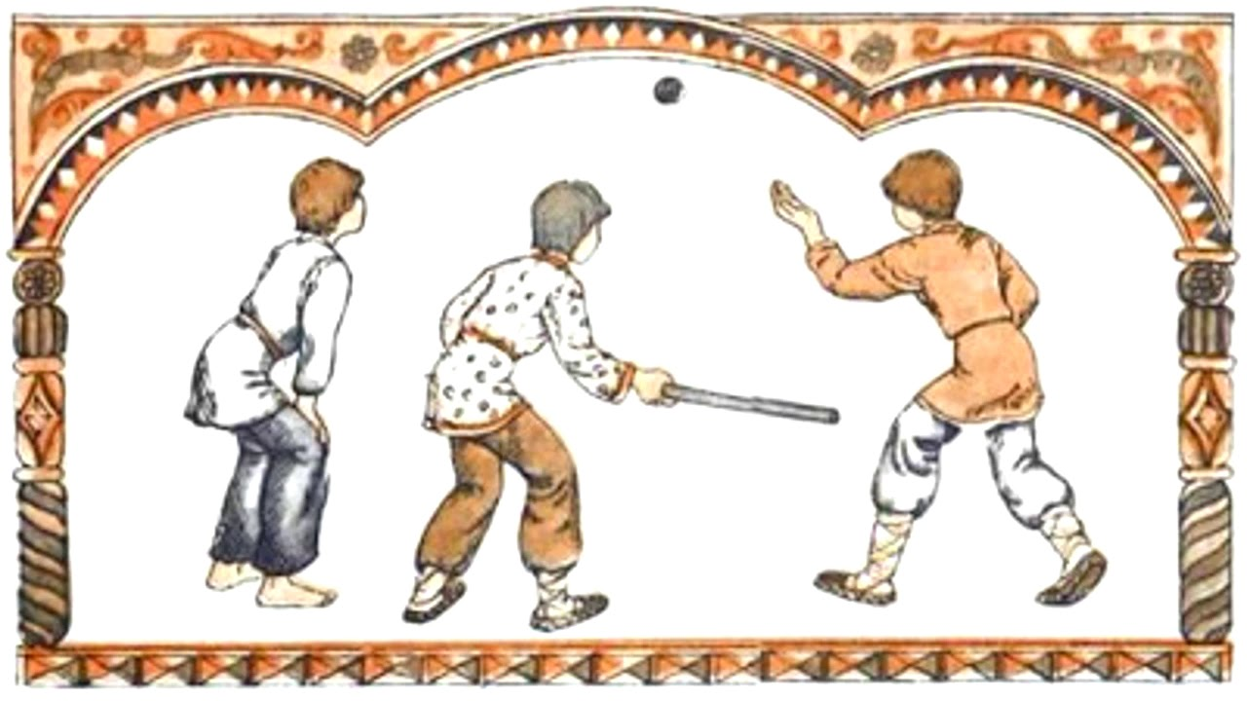
РУССКИЕ НАРОДНЫЕ ИГРЫ
Гуси-лебеди
Обыкновенные жмурки
У медведя во бору
Филин и пташки
Краски
Горелки
Кот и мышь
Пятнашки
Мячик кверху
Лапта
Заря
Почта
Блуждающий мяч
Котлы. Классы
Городки. Чушки. Рюхи. Деревянные бабки

Slide 9
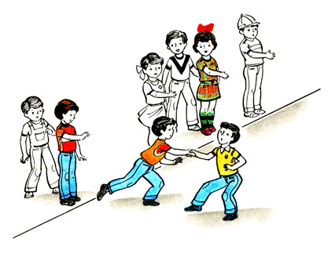
ИГРЫ НАРОДОВ КОМИ
Воробышек
Стой, олень! Играющие находятся в разных местах площадки (границы ее обозначены). ...
Невод Играющие, выбирают «рыбу». ...
Охота на оленей Играющие делятся на две команды. ...
Ловля оленей Среди играющих выбирают двух пастухов, остальные участники — олени. ...
Мышь и угол. ...
Кто засмеется? ...

Slide 10

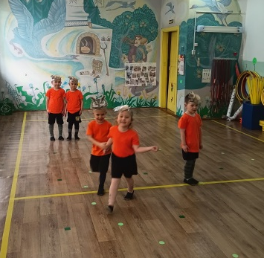
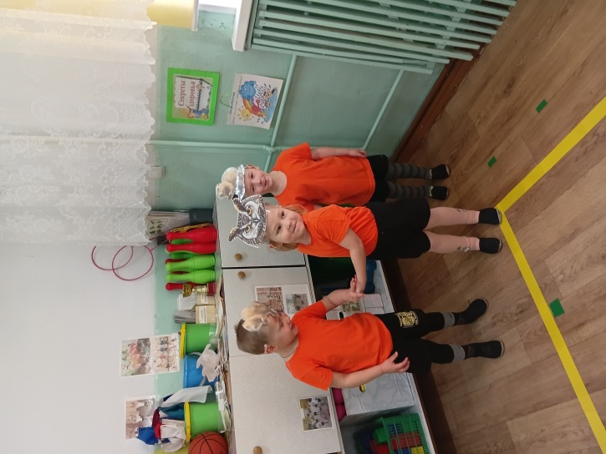
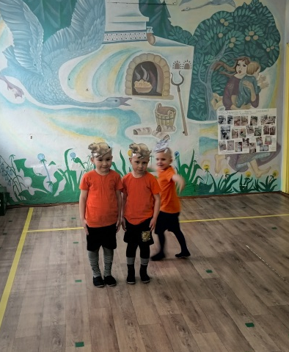
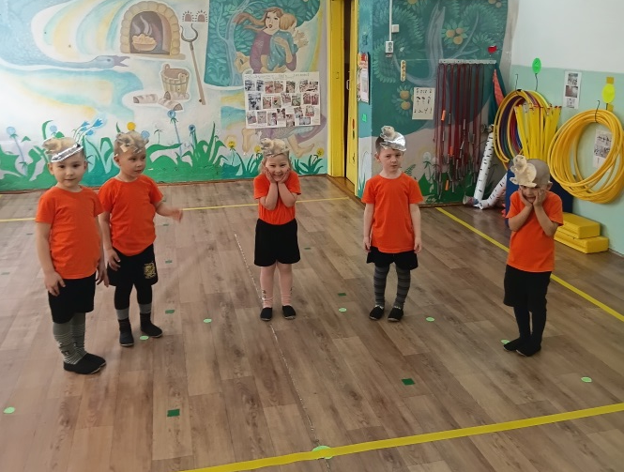
Игры народов Дальнего востока(удэгейская) «Полярная сова и евражки»

Slide 11
Правила игры
Полярная сова находится в углу площадки. Остальные играющие – евражки. Под тихие ритмичные удары бубна евражки бегают по площадке, на громкие удары бубна евражки останавливаются, становятся столбиком и не шевелятся. Полярная сова облетает евражек и того, кто зашевелился уводит с собой

Slide 12

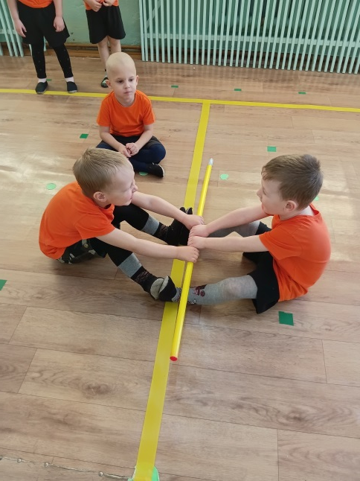
Игры народов Дальнего востока
(нанайская игра «Борьба на палке»)

Slide 13
Правила игры
Чертится линия, двое играющих садятся по обе стороны черты лицом друг к другу. Держась за палку двумя руками и упираясь ступнями ног о ступни другого начинают перетягивать друг друга. Выигрывает тот, кто перетянет соперника за черту

Slide 14
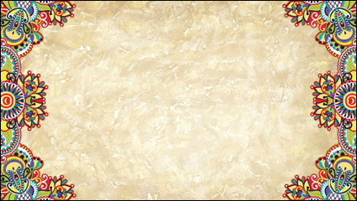
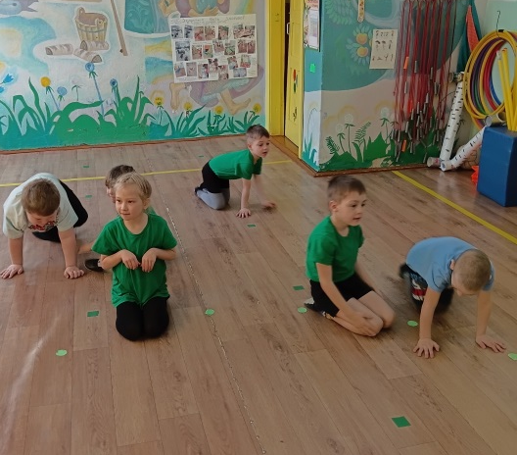
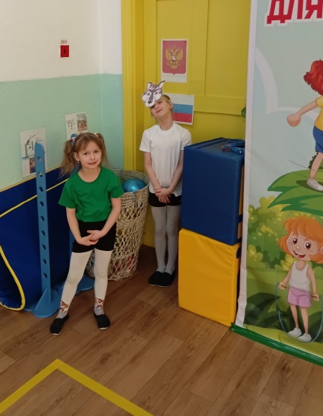
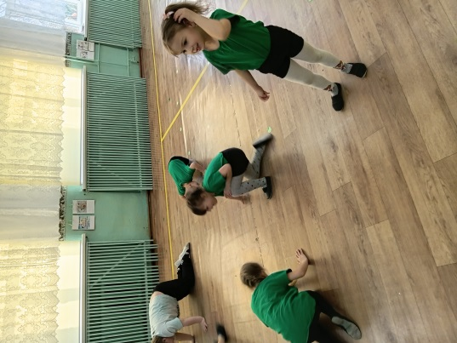
Молдавская народная игра
«Овцы и волк»

Slide 15
Правила игры
Играющие становятся по одну сторону площадки – это овцы. Выбираются волк и пастух. Ведущий обращаясь к пастуху говорит:
Мэй, чабан, мэй молодой,
Мэй, чабан, мэй.
Ты совет послушай мой.
Мэй, чабан, мэй
К нам гони овец домой,
Здесь луга с такой травой!
Все заботы с плеч долой!
После окончания слов пастух гонит овец домой, а волк их ловит

Slide 16

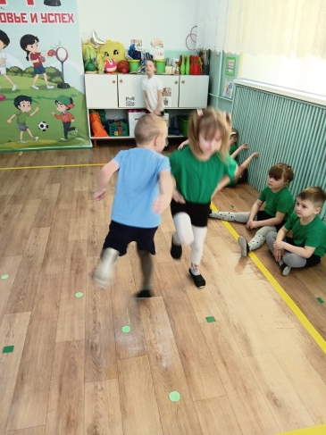
Якутская народная игра «Соколиный бой»
Играющие становятся на правую ногу друг против друга, руки скрещены перед грудью. Прыгают на правой ноге, стараясь правым плечом оттолкнуть другого. Кто встал на обе ноги считается проигравшим

Slide 17
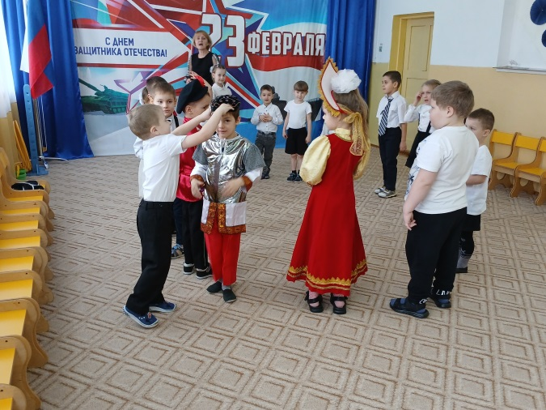
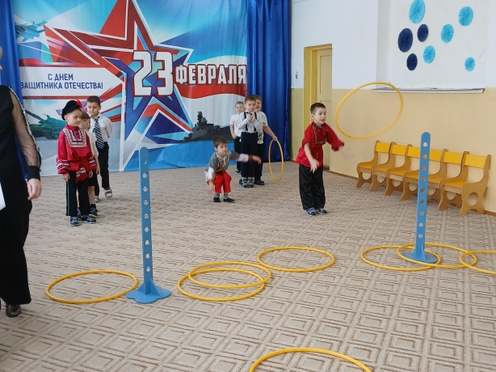
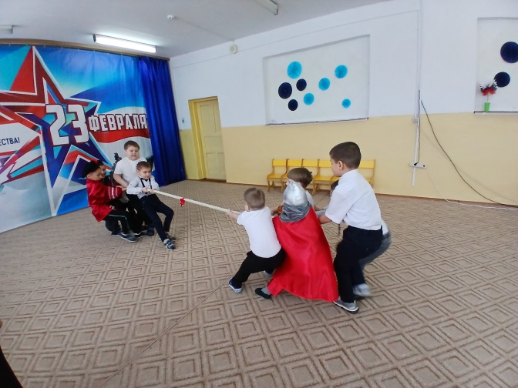
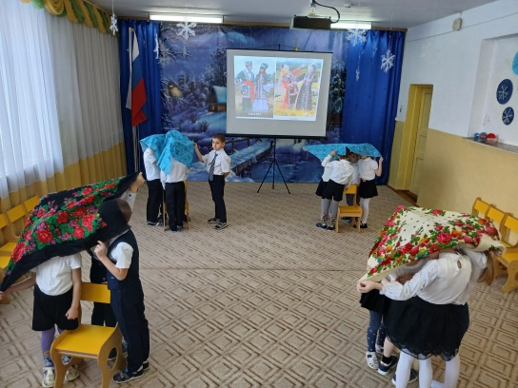
Игры: «Тюбитейка», «Ловкий оленевод», «Перетягивание каната», «Юрта»

Slide 18
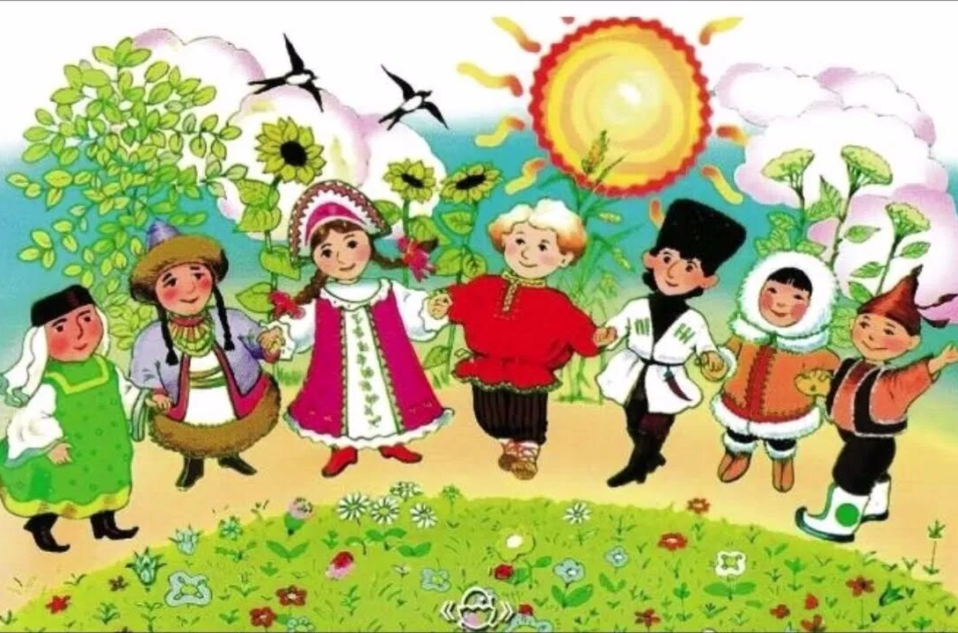
А сейчас поиграем!

Slide 19

Коми народная игра
Воробышек
По считалочке выбирают водящего – воробья, завязывают глаза, остальные становятся в круг и поют:
Прилетел к нам воробей и запел как соловей.
- Эй, ты, птичка не зевай, кто мяукнет, угадай.
Все замолкают. Кто-нибудь скажет «мяу», стараясь изменить голос. Если угадает правильно, то становится в круг, а глаза завязывают тому, кто мяукнул. А если не угадает, то продолжает водить дальше.

Slide 20
Татарская народная игра
«Горячая картошка»
Участники садятся или становятся в круг. У одного из участников в руках «горячая картошка»(мяч, клубок, мягкий мешочек). Звучит музыка и игроки быстро передают «картошку» по кругу. Как только музыка остановилась, игрок у которого в руках картошка должен:
Выполнить смешное задание
Отгадать загадку
Или еще что-то на усмотрение ведущего
Игра продолжается пока все не поучаствуют.

Slide 21
Заключение
Нельзя забывать народные
традиции и народные игры так как:
подвижные игры вырабатывают командный дух;
способствуют здоровому образу жизни;
в эти игры могут играть как взрослые, так и дети;
знание народных игр способствует сохранению традиций;
старинные народные игры не потеряли свою актуальность и в настоящее время.

Slide 22
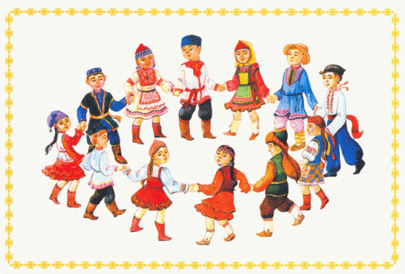
СПАСИБО ЗА ВНИМАНИЕ!

